Slide 1

Mijnstreek Inspiratiesessie
Prof. Dr. Ir. Maria Jansen
3 nov 2022

Slide 2



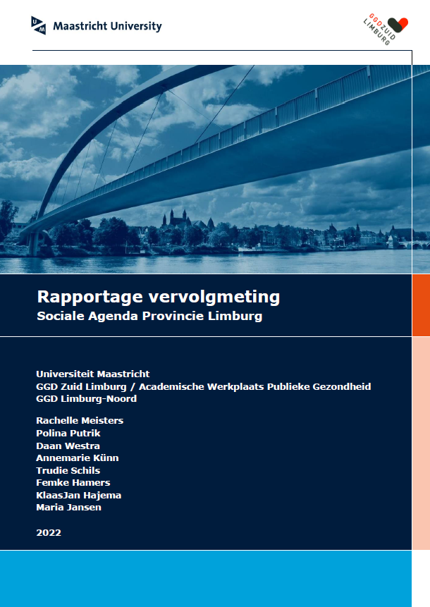
Achtergrond
Sociale Agenda
2015: Rapport ‘Op zoek naar de Limburg factor’
Maart 2016: Sociale Agenda Limburg 2025 aangenomen
Hoe staat Limburg ervoor?
April 2018: nulmeting
Eind 2021/begin 2022: vervolgmeting

Slide 3

Levensloop aanpak

Slide 4


Trendbreuken
Het breken van de trend in gezondheidsachterstanden, met name in Zuid-Limburg, ten opzichte van Nederland
Een trendbreuk in de manier waarop organisaties, gemeenten, provincie en professionals in Limburg met elkaar samenwerken

Slide 5
Hoe staat Zuid-Limburg ervoor- breken we de trend?

Slide 6
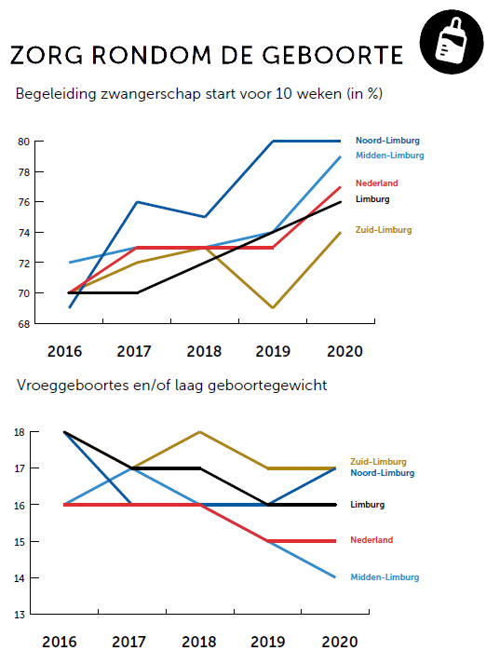
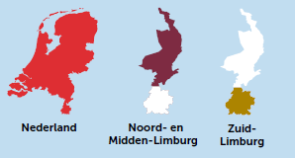
Geboortezorg
1750 N
1500 M
3100 Z
360 N
270 M
720 Z

Slide 7
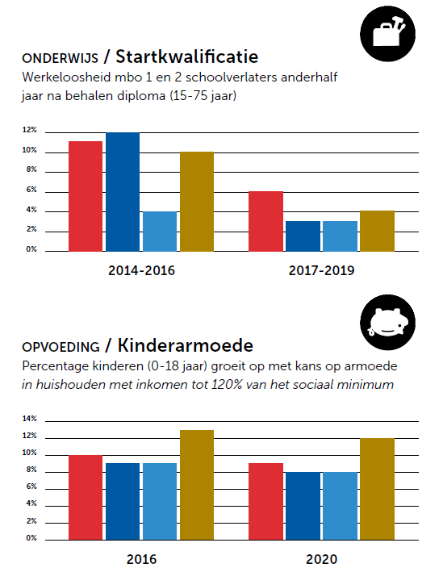
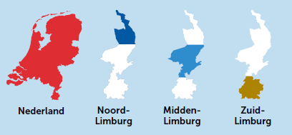
Kinderarmoede
4,000 N
3,000 M
11,000 Z

Slide 8
Startkwalificatie
60 N
40 M
140 Z

Slide 9
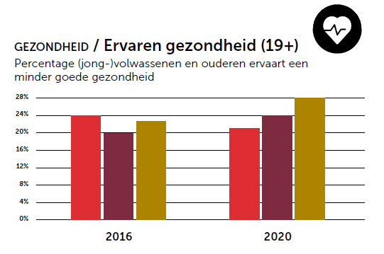
Gezondheid
205,000 N-M
282,000 Z

Slide 10
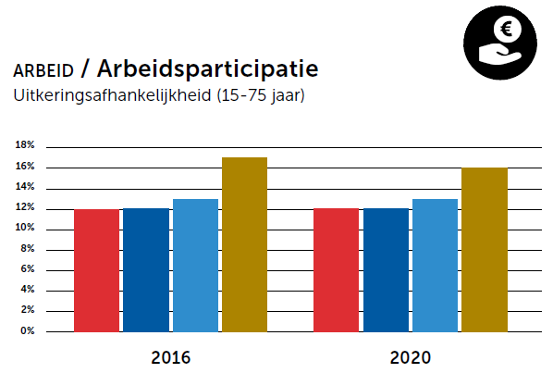
Arbeidsparticipatie
18,600 N
17,300 M
55,500 Z

Slide 11
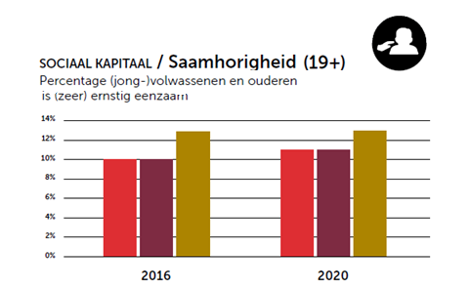
Sociale Cohesie
94,000 N-M
131,000 Z

Slide 12
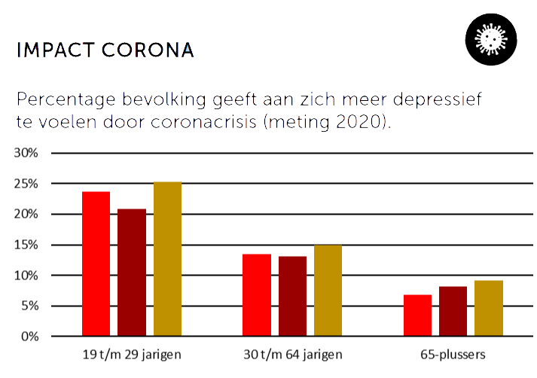
Aanvullende cijfers: impact coronacrisis
12,000 N-M
20,500 Z

Slide 13

Breken we de trend in samenwerking?

Slide 14
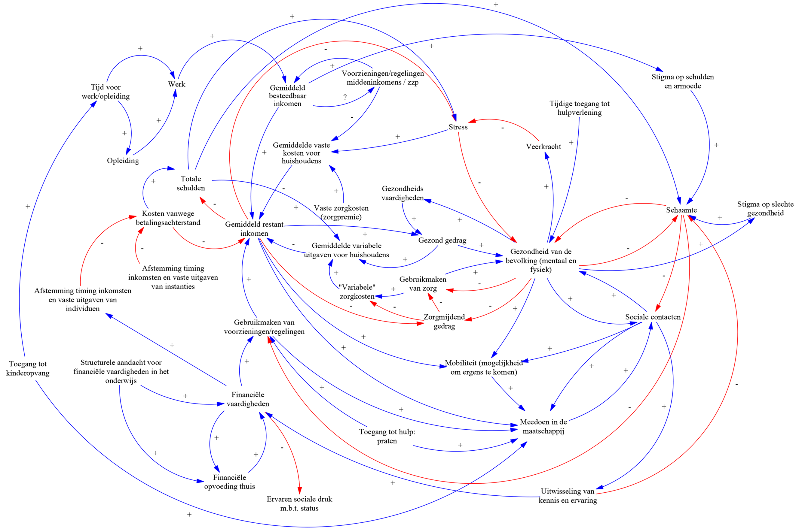
Armoede en gezondheid: een ‘wicked problem’
Laurens Reumers

Slide 15
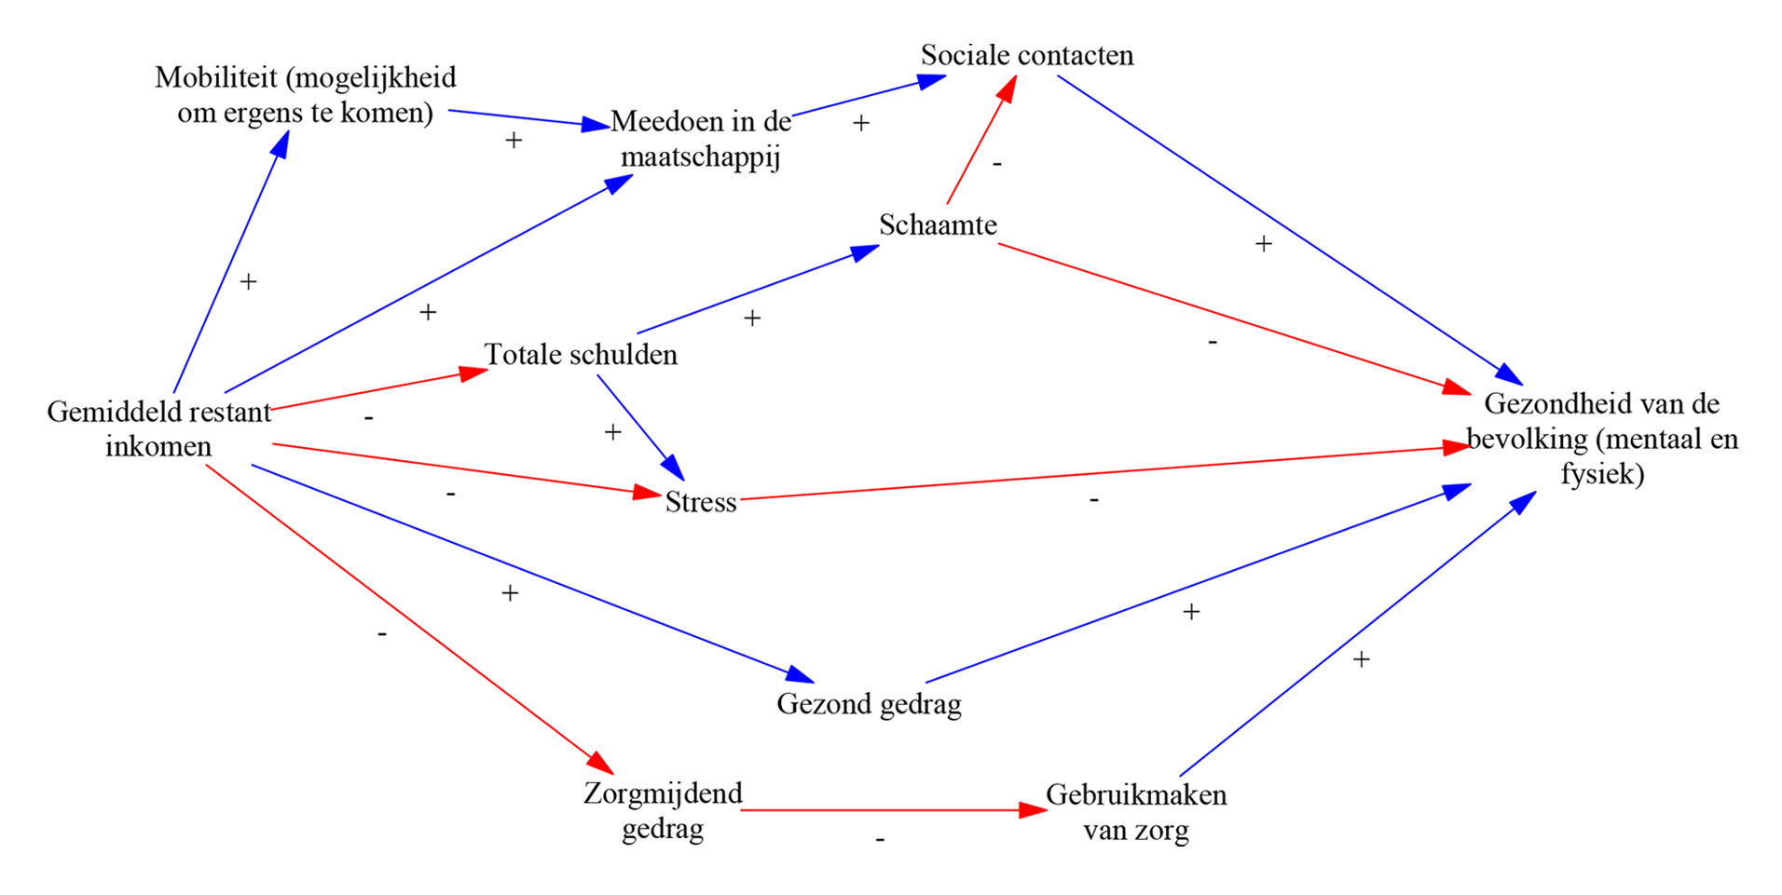
Van armoede naar gezondheid

Slide 16
5. Netwerken: gezamenlijke verantwoordelijkheid
Kompas SAL
Opvoeding
Onderwijs
Arbeid en Participatie
Gezondheid
Sociaal Kapitaal

Slide 17
6. Stimuleer netwerksamenwerking
Faciliteer samenwerking en vertrouwen over sectoren heen. Toezichthouders kunnen daarop toezien
Samenwerken in een netwerk
niet als een keten met afzonderlijke schakels.
Balans in de grootte van het interprofessionele netwerk in verbinding met burgers. Toezichthouders
kunnen hierop bevragen

Slide 18
6. Verantwoording netwerksamenwerking
Niet alleen door jaarverantwoording van de eigen organisatie maar vooral door delen van gezamenlijke trajecten plus prestaties zichtbaar maken van netwerksamenwerking
bijvoorbeeld delen van ervaringen professionals & deelnemers uit netwerk.
Lerend netwerk is voorwaarde voor verdere samenwerking.
“We hebben inmiddels de eerste trajecten succesvol afgerond. […] Een casus die heel aangrijpend was, was die van een dakloze vrouw, 24 weken zwanger, die via de maatschappelijke opvang binnenkwam. Ze woont nu zelfstandig in een appartement en is een opleiding gestart. Haar kindje van 2 jaar doet het hartstikke goed en gaat naar de kinderopvang. Een ontzettend mooi resultaat! Ze vertelde: “Als ik jou niet had gehad, dan had ik waarschijnlijk nog steeds op straat gelegen.” Daar krijg je kippenvel van.” - Karlijn Penders, Voorzorg verpleegkundige, GGD Zuid Limburg

Slide 19
De urgentie is groot! Samen aan de slag

